Slide 1
S2 대륙 지도 1.0
2016.10.07.
By Peter

Slide 2
V1.0 – 2016.10.07. 초안 작성

Slide 3
개요
대륙 지도는 유저가 속한 대륙(서버) 전체를 축약화 한 일종의 맵이다.
유저는 대륙 지도에서 자신과 연맹의 위치 관련 정보를 확인할 수 있다.
대륙 지도의 한 부분을 터치하면 뷰포트가 해당 위치로 이동한다.
대륙 지도 UI에서 세계지도 UI로 진입할 수 있다.

Slide 4
기능 정의
대륙 지도는 필드 메인 UI의 아이콘을 통해 진입할 수 있다.
대륙 지도의 한 영역을 터치하면 그 위치에 해당하는 필드의 좌표로 화면을 이동한다.
대륙 지도를 47 * 47 (2009개)로 분할하고 각 영역을 터치했을 경우 이동할 뷰포트 좌표를 테이블로 정의한다.
단, 유저가 대륙 지도의 빈 공간이 아닌 오브젝트 아이콘을 터치했을 경우, 해당 오브젝트의 정확한 좌표를 뷰포트 중앙에 오도록 화면을 이동한다.
대륙 지도에 노출되는 아이콘은 다음과 같다.
유저의 타운 위치
같은 연맹 맹주의 타운 위치
같은 연맹원의 타운 위치
연맹 건물 위치
연맹 영지 영역
유저가 마지막으로 보고 있던 뷰포트 영역
레이드 몬스터 출현 범위 및 소멸까지 남은 시간
대륙 지도 UI에 진입할 때마다 필요한 모든 좌표를 서버로부터 받아온다.
지도를 보고 있는 동안 도시이동 등으로 인해 좌표가 바뀌게 되어도 즉시 갱신하지는 않는다.
대륙 지도에서는 다음 정보를 확인할 수 있다.
현재 대륙의 황제 닉네임
현재 대륙 황제의 실제 국가
현재 대륙의 황제가 설정한 대륙명 + 서버번호 (ex. CleGames#999)
황제가 없을 경우, 황제가 대륙명을 설정하지 않았을 경우 서버번호만 출력된다.
황성의 남은 보호 시간 (= 다음 황쟁까지 남은 시간) : 초단위로 실시간 갱신된다.

Slide 5
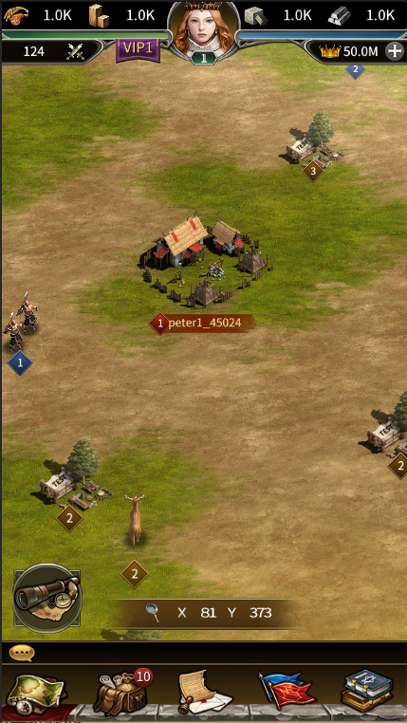

UI
대륙 지도 아이콘은 필드에서만 노출된다.
대륙 지도 아이콘을 터치 시 대륙 지도 UI로 진입한다.
터치 시 대륙 지도 UI로 이동

Slide 6














대륙 지도 화면 구성
표시되는 정보
서버명#서버번호
서버명은 현재 황제가 설정함
설정하지 않았을 경우 서버번호만 표시
황제 닉네임 및 실제 국가
황성 남은 보호 시간 (다음 황쟁까지 남은 시간)
표시되는 오브젝트
내 타운 위치
연맹주 타운 위치
- 내가 맹주일 경우 표시하지 않음
연맹원 타운 위치
연맹 건물 위치
연맹 영지 영역
내가 마지막으로 보고 있던 뷰포트 영역
레이드 몬스터 출현 범위 및 소멸까지 남은 시간
하단 아이콘
뒤로가기
세계지도 아이콘
오브젝트 표시 / 표시하지 않음
연맹 영지 영역 표시 / 표시하지 않음
레이드 몬스터 출현 범위 표시 / 표시하지 않음
대륙 지도
오브젝트가 없는 영역 터치 시 해당 뷰포트로 이동
CleGames#999
레이드 몬스터 예상 위치 및 소멸까지 남은 시간
황제 : Peter
보호 상태 13d 23:59:59
연맹 영지 영역
연맹 건물
황성 이미지 (대륙 지도 이미지에 박혀 있음)
맹주 타운 (내가 맹주일 경우 표시하지 않음)
HH:SS
연맹원 타운
내가 마지막으로 보고 있던 뷰포트 영역
내 타운
좌우 스크롤로 화면 이동
비활성화 했을 때 아이콘 변화
실제 화면에 보이는 영역
(9:16 기준)
터치 시 세계지도 UI로 이동
터치 시 내 타운을 제외한 모든 오브젝트를 가림
터치 시 연맹 영지 영역 표시를 끔
터치 시 레이드 몬스터 출현 범위 표시를 끔
Notes:
ㅍ

Slide 7
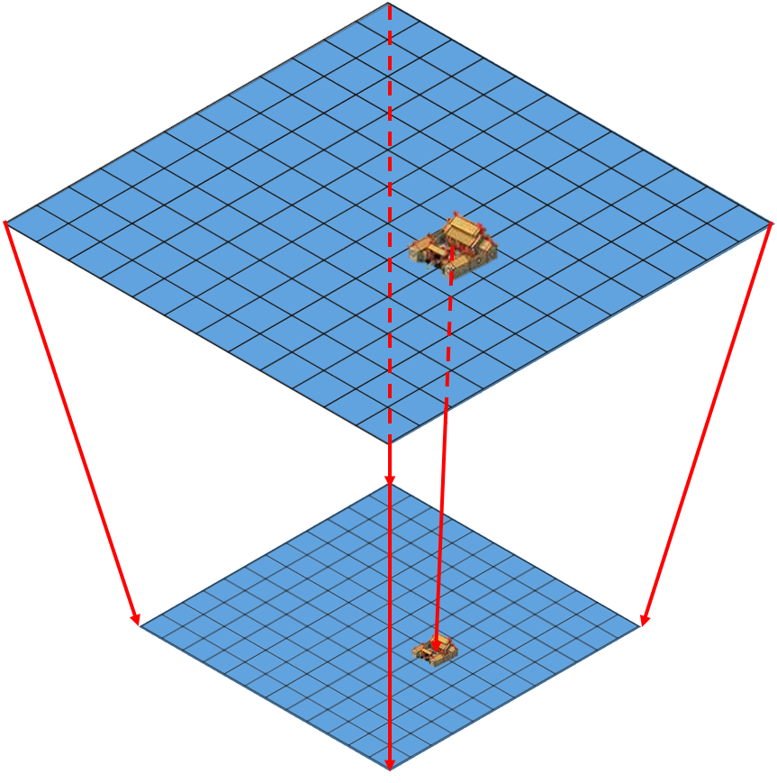
오브젝트 아이콘 표시 위치
기준좌표((0,0)으로 가정)에서 대상 오브젝트까지의 거리와 같은 비율의 위치에 표시한다.
필드 위의 실제 좌표가 (800,600)일 경우,
50%
(0,0)
(1199,1199)
대륙 지도 상 같은 비율의 위치에 아이콘을 표시한다.
66.7%
50%
66.7%

Slide 8
아이콘이 겹칠 때 우선순위
(x,y+)
(x+,y+)
(x,y+)
(x+,y+)
(x,y+)
(x+,y+)
(x,y)
(x+,y)
(x,y)
(x+,y)
(x,y)
(x+,y)
왼쪽(x좌표가 작은 쪽)이 오른쪽보다 앞에 나온다.
아래쪽(y좌표가 작은 쪽)이 위쪽보다 앞에 나온다.
내 타운 아이콘은 무조건 가장 앞에 나온다.
연맹주 타운 아이콘은 내 타운 아이콘 다음으로 앞에 나온다.
연맹 건물 아이콘은 내 타운 아이콘을 제외하고 가장 앞에 나온다.

Slide 9
레이드 몬스터 출현 예상 범위 표시 규칙
레이드 몬스터는 동시에 필드의 네 개 구역에서 출현한다. (레이드 몬스터 기획서 참조)
1구역 : (0:0) ~ (599:599)
2구역 : (600:0) ~ (1199:599)
3구역 : (0:599) ~ (599:1199)
4구역 : (600:600) ~ (1199:1199)
임의의 200x200 영역을 생성한다. (총 4개)
영역 내에 레이드 몬스터의 좌표(3x3의 중심좌표)가 포함되도록 한다.
클라이언트에 각 영역의 중심 좌표를 전달한다.
클라이언트는 전달받은 각 영역의 중심좌표를 기준으로 200x200의 영역을 대륙 지도 UI에 그린다.
(0:1199)
3구역
(600:1199)
(1199:1199)
4구역
(0:600)
(600:600)
(1199:600)
1구역
2구역
(0:0)
(600:0)
(1199:0)

